Slide 1

Pharmacologie clinique des
Anti-Inflammatoires Non Stéroïdiens
(AINS / NSAID)
propriétés pharmacodynamiques
Révisions Wooflash
Aude FERRAN

Slide 2
Objectifs
Savoir mettre en place un traitement avec des AINS
  Connaître les indications et les contre-indications
  Choisir la voie d’administration
  Anticiper les effets indésirables
  Éviter les interactions médicamenteuses
  Respecter la réglementation (dopage, consommation lait, viande)

Slide 3
Plus en détails…
Reconnaître tous les AINS (principes actifs) disponibles en médecine vétérinaire et savoir en citer au moins 5 de mémoire
Citer les propriétés générales des AINS
Connaître la particularité pharmacodynamique des coxibs
Etre capable d’expliquer les particularités pharmacodynamiques de
  Aspirine
  Dipyrone=métamizole
Etre capable d’expliquer les particularités pharmacocinétiques de
  Aspirine
  Mavacoxib, enflicoxib
  Meloxicam (CN et CT)
  Firocoxib (CV)

Slide 4
Plan
Introduction : inflammation (voir ana-path)
Historique
Classification
Mécanismes d’action des AINS
  Inhibition des COX
  Sélectivité COX-1/COX-2
  Puissance des AINS
Efficacité clinique
Indications des AINS en médecine vétérinaire

Slide 5
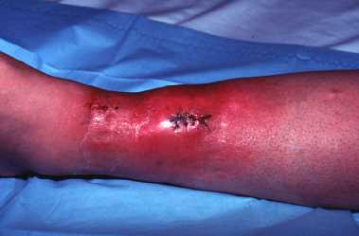
Inflammation
Chaleur
Rougeur
Douleur
Oedème
Perte de fonction
Calor, Rubor, Dolor, Tumor

Slide 6
Inflammation
Cause: Toute destruction tissulaire
Traumatisme
Infection
Arthrose
Processus auto-immun
Processus cancéreux
...

Slide 7
Anti-inflammatoires
AIS
=Glucocorticoïdes
=« Corticoïdes »
AINS

Slide 8
Historique
Utilisation de la poudre d'écorce de saule (salix en latin) (avant JC)
Extraction de la saliciline (ester d’acide salicylique)(Leroux,1827)
Acétylation = acétylsalicylique ou aspirine (Hoffman1899)
Découverte du mécanisme d’action anti-prostaglandine de l'aspirine (Vane, 1971, Prix Nobel)
Utilisation en médecine vétérinaire (1980)
Découverte des COX-2 sélectifs (1986)
Arrivée en médecine vétérinaire des COX-2 sélectifs entre 2008 et 2012

Slide 9
Mécanisme d'action des AINS
Les AINS interfèrent avec la synthèse des médiateurs de l’inflammation
Les AINS inhibent les cyclo-oxygénases 1 et 2
(COX-1 et COX-2)

Slide 10
Phospholipides
Membrane cellulaire
PLA2
Acide Arachidonique
Lipo-oxygénase
Cox1/Cox 2
-
Prostaglandine G2
Leucotriènes
AINS
Cox1/Cox 2
Prostaglandine H2
Thromboxane synthase
PGD
synthase
PGE
synthase
PGF
synthase
TxA2
PGE2
PGF2alpha
PGD2
Voie inhibée par les AINS
PGI2

Slide 11
Phospholipides
Membrane cellulaire
PLA2
Acide Arachidonique
Lipo-oxygénase
Cox1/Cox 2
-
Prostaglandine G2
Leucotriènes
AINS
Cox1/Cox 2
Prostaglandine H2
Thromboxane synthase
PGD
synthase
PGE
synthase
PGF
synthase
TxA2
PGE2
PGF2alpha
PGD2
Voie inhibée par les AINS
PGI2

Slide 12
Principales propriétés des AINS
Anti-inflammatoire
Antipyrétique
Analgésique

Slide 13
Propriétés anti-inflammatoires
Remarque
Pendant la phase aiguë de l’inflammation: +++
Pendant la phase chronique: ±

Slide 14
Propriétés anti-inflammatoires
  Augmentation de la perméabilité vasculaire
  Augmentation du débit sanguin
  Production de cytokines pro-inflammatoires
PGE2
Diminution de l’œdème, rougeur, chaleur

Slide 15
Propriétés analgésiques
PGE2
  Favorise la transmission et amplification du signal douloureux
  au site inflammatoire et
  dans SNC
Diminution de la douleur
AINS préviennent allodynie et hyperalgésie
Définitions
Allodynie: douleur due à un stimulus normalement indolore
Hyperalgésie: douleur due à un stimulus douloureux mais amplifiée par un phénomène de sensibilisation

Slide 16
Propriétés anti-pyrétiques
PGE2
  Augmentation de la température de consigne au niveau de l’hypothalamus
Antipyrétique

Slide 17
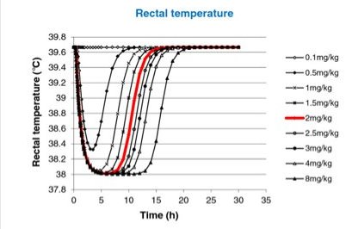
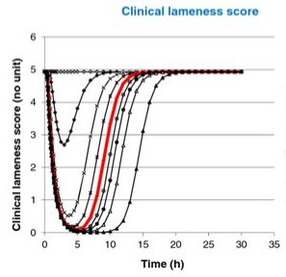
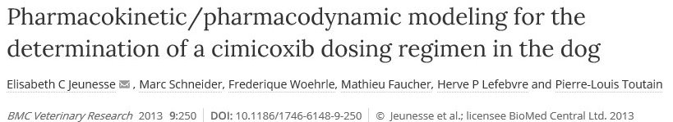
La plupart des effets des AINS sont une conséquence de la diminution de PGE2
Exemple

Slide 18
Classification des AINS

Slide 19
Anti-inflammatoires
AIS
Corticoïdes
Glucocorticoïdes
AINS
« Classiques » = non sélectifs
Coxibs
(COX-2 sélectifs)

Slide 20
Classification des AINS
Classiques
A. carboxyliques
Coxibs
Enflicoxib
Cimicoxib
Mavacoxib
Firocoxib
Robénacoxib
A. propioniques
Carprofène
Kétoprofène
Ibuprofène
Védaprofène
a. fénamiques
Acide tolfénamique
Flunixine méglumine
A. acétiques
Pas en véto en France
Aspirine
Acide salicylique
A. énoliques
Pyrazolés
Phénylbutazone
Dipyrone (=Métamizole)
Oxicams
Méloxicam
Il faut connaître les noms des principes actifs mais pas des familles

Slide 21
Liste des AINS disponibles en France
 | CN/ CT | BV | CV | PC | Indication AMM (RCP)
a. salicylique |  | X |  | X | Infl associée à infection (BV/PC)
carprofène | x | x |  |  | Ostéo-articulaire/chir Infl associée à infection (BV)
ketoprofène | x | x | x | x | Ostéo-articulaire Infl associée à infection(BV/PC)
vedaprofène |  |  | x |  | Ostéo-articulaire/ tissus mous Efficacité discutée
Flunixine méglumine |  | x | x | x | Ostéo-articulaire/colique Infl associée à infection (BV/PC)
acide tolfénamique | x | x |  |  | Ostéo-articulaire
meloxicam | x | x | x | x | Ostéo-articulaire/chir/Colique Infl associée à infection (BV/PC)
phénylbutazone | X(CN) |  | x |  | CV : fourbure chronique
Métamizole (=dipyrone) (=noramidopyrine) | x | x | x | x | ANTISPASMODIQUE ANTIPYRETIQUE

Slide 22
Liste des AINS disponibles en France (suite)
 | CN/ CT | BV | CV | PC
firocoxib | X (CN) |  | X |  | Ostéo-articulaire/chir
robénacoxib | X |  |  |  | Ostéo-articulaire
cimicoxib | X (CN) |  |  |  | Ostéo-articulaire/chir
Enflicoxib | X(CN) |  |  |  | Arthrose
mavacoxib | X (CN) |  |  |  | Arthrose
Objectifs
Savoir dire que c’est un AINS quand vous voyez le nom du PA
Savoir si c’est un COX-2 sélectif ou non
Connaître les PA particuliers : PBZ, dipyrone + particularités PK

Slide 23
Sélectivité COX-1/COX-2

Slide 24
Cyclo-oxygénases : COX
Deux principales formes de cyclo-oxygenases
COX1: expression constitutive
  Rôles physiologiques :
    protection
      Estomac : barrière muqueuse gastrique (protection contre l’acidité)
      Rein : vasodilatation de l’artériole afférente du glomérule
    Hémostase
  Rôle dans l’inflammation ?
COX2 : expression majoritairement inductible (par des cytokines entre autres)
  Induction lors d’inflammation
  Rôles dans douleur, croissance de tumeurs, nécrose, apoptose
  Rôles physiologiques : induction de l'ovulation et de la parturition
  Rôles physio-pathologiques : maintien de la fonction rénale, angiogénèse, cicatrisation, …

Slide 25
COX
COX1: sécrétion constitutive
  Rôle physiologique
  Rôle dans l’inflammation
COX2 : sécrétion majoritairement inductible
  Induction lors d’inflammation
  Rôles dans douleur, nécrose, croissance de tumeurs, apoptose
  Physiologique : induction de l'ovulation et de la parturition, angiogénèse, fonction rénale, cicatrisation
Inhibition COX1 = effets indésirables des AINS
Inhibition COX2 = effets thérapeutiques

Slide 26
Aspirine vs Ac. Salicylique
Aspirine Cox1 >>> Cox2
Fixation IRREVERSIBLE sur COX 1 et COX 2
Ac. salicylique Cox1 = Cox2
Inhibition sur Cox1 et Cox2 nécessite des concentrations beaucoup plus fortes que l’inhibition de Cox1 par l’aspirine

Slide 27
COX
Remarque
COX3 (variant de COX1)
  Plutôt localisée au système nerveux central
  COX3 semble plus prépondérante chez le chien que chez les rongeurs ou chez l’Homme.
  Inhibée par paracétamol (=acetaminophene), métamizole? Carprofène? (pas accepté par toutes les études)

Slide 28
Inhibition COX-1 vs COX-2
AINS 1
AINS 2
100%
COX2
COX2
Inhibition de l’activité de COX
COX1
COX1
0.1
0.02
Concentrations plasmatiques en AINS (µg/mL)

Slide 29
Inhibition COX-1 vs COX-2
L’AINS 1 est un COX1 sélectif
Vrai
Faux
AINS 1
AINS 2
100%
COX2
COX2
Inhibition de l’activité de COX
COX1
COX1
0.1
0.02
Concentrations plasmatiques en AINS (µg/mL)

Slide 30
Inhibition COX-1 vs COX-2
L’AINS 1 est moins puissant que l’AINS 2
Vrai
Faux
AINS 1
AINS 2
100%
COX2
COX2
Inhibition de l’activité de COX
COX1
COX1
0.1
0.02
Concentrations plasmatiques en AINS (µg/mL)

Slide 31
Inhibition COX-1 vs COX-2
L’AINS 1 est moins efficace que l’AINS 2
Vrai
Faux
AINS 1
AINS 2
100%
COX2
COX2
Inhibition de l’activité de COX
COX1
COX1
0.1
0.02
Concentrations plasmatiques en AINS (µg/mL)

Slide 32
Sélectivité COX-1 vs COX-2
AINS 1
Sélectif vis-à-vis de COX 2
AINS 2
COX2
COX2
Inhibition de l’activité de COX
COX1
COX1
Concentration en AINS (µg/mL)
Définition
La sélectivité est l’affinité d’un principe actif pour une cible par rapport à une autre

Slide 33
Sélectivité COX-1 vs COX-2
Sélectivité = IC_{50 COX-1} / IC_{50 COX-2}
Plus ce rapport est élevé, plus l’AINS sera qualifié de sélectif vis-à-vis de COX-2

Slide 34
Sélectivité COX-1 vs COX-2
AINS 1
Cox-2 Sélectif
COX2
COX1
Inhibition de l’activité de COX
0.05
0.5
Concentration en AINS (µg/mL)

Slide 35
Sélectivité COX-1 vs COX-2
Sélectivité = IC_{50 COX-1} / IC_{50 COX-2}
Il faudrait plutôt
Sélectivité = IC_{20 COX-1} / IC_{80 COX-2}
Inhibition de 20% sur COX-1
= Très peu d’effets indésirables
Inhibition de 80% sur COX-2
= Effet thérapeutique élevé

Slide 36
Sélectivité COX-1 vs COX-2
COX2
COX1
Inhibition de l’activité de COX
0.1
0.3
Concentration en AINS (µg/mL)

Slide 37
Sélectivité COX-1 vs COX-2
Exemples
 | Mavacoxib | carprofene
IC_{50 COX-1} / IC_{50 COX-2} | 22.1 | 17.2
IC_{20 COX-1} / IC_{80 COX-2} | 1.92 | 1.95

Slide 38
Sélectivité COX-1 vs COX-2
COX-1 sélectifs
COX-2 sélectifs
Kétoprofène
Védaprofène
Flunixine meglumine
Aspirine
Ibuprofène
Phénylbutazone
a. salicylique
Carprofène
Méloxicam
Ac. Tolfénamique
Firocoxib
Robénacoxib
Cimicoxib
Mavacoxib
Enflicoxib

Slide 39
Sélectivité COX-1 vs COX-2
Le classement précédent (sélectif Cox-1 vs Cox-2) a été effectué à partir d’études in vitro.
L’intérêt thérapeutique des COX-2 sélectifs est moins évident in vivo.

Slide 40

Sélectivité COX-1 vs COX-2
On recherche des AINS plus sélectifs pour COX-2 afin d’optimiser le rapport bénéfice/risque
Enjeu thérapeutique ET commercial
La sélectivité n’est pas corrélée à l’efficacité

Slide 41
Sélectivité COX-1 vs COX-2
AINS 1
AINS 2
Imax
80 % inhibition COX-2 = même activité
COX2
COX2
Inhibition de l’activité de COX
COX1
0.1
0.02
Concentration en AINS (µg/mL)

Slide 42
Sélectivité COX-1 vs COX-2
Le classement précédent (sélectif Cox-1 vs Cox-2) a été effectué à partir d’études in vitro.
L’intérêt thérapeutique des COX-2 sélectifs est plus difficile à mettre en évidence in vivo.
Exemples
Mêmes effets in vivo sur COX-1 et COX-2 du deracoxib et carprofène
Carprofène, deracoxib, firocoxib et meloxicam épargnent COX-1 dans la muqueuse gastrique

Slide 43
Puissance des AINS
Définition
La puissance est la concentration nécessaire pour obtenir (inhiber) 50 % des effets.
AINS 1
Imax
AINS 2
COX2
COX2
Inhibition de l’activité de COX
0.05
0.01
Concentration en AINS (µg/mL)

Slide 44
Puissance des AINS
AINS 1
AINS 2
Imax
80 % inhibition COX-2 = même activité
COX2
COX2
Inhibition de l’activité de COX
0.1
0.02
Concentration en AINS (µg/mL)
La puissance des effets ne préjuge pas de l'intérêt clinique d'un AINS et ne permet pas de classer les AINS entre eux

Slide 45
Puissance des AINS
Remarque : Un avantage d’un médicament puissant est de permettre de traiter un animal de grand format avec un petit volume
Firocoxib chez le cheval
Exemple

Slide 46
Essais cliniques
Réalisés par les industries pharmaceutiques
Publiés dans les médias non-scientifiques (journaux publicitaires, congrès,...)
Difficulté d'avoir des critères de jugement avec de bonnes performances de mesure
Biais de publication

Slide 47
Essais cliniques
Formulation des conclusions
Le produit X n'est pas différent du produit de référence Y
Le produit X n’est pas inférieur au produit Y
  Ceci n'est pas la preuve de l'équivalence thérapeutique de X et Y

Slide 48
Essais cliniques
Exemples
Non infériorité du robenacoxib vs meloxicam pour chirurgies majeures des tissus mous
BMC Vet Research 2013 9 92
Non infériorité du cimicoxib vs carprofène pour chirurgies
J Small Anim Pract 2013 54 (6) 304
Non infériorité du mavacoxib vs carprofène pour arthrose
Vet Record 2015 176 284
Mavacoxib vs meloxicam ont une efficacité clinique équivalente
Vet Record 2014 175 280
Dans tous les essais, les auteurs sont affiliés au laboratoire produisant le produit test.

Slide 49
Indications des AINS en médecine vétérinaire

Slide 50
Indications principales des AINS en médecine vétérinaire
Douleurs et inflammations associées à
  des affections ostéo-articulaires et musculo-squelettiques
  des actes chirurgicaux
  des processus cancéreux
  ….
Douleurs associées aux coliques chez le cheval
Traitements symptomatiques de
  Bronchopneumonies (bovins)
  Mammites aigües
  Diarrhées (veau)

Slide 51
Indications antipyrétiques des AINS
AINS suppriment certains symptômes de la fièvre
  hyperthermie
  anorexie
  apathie
Avantages
  bien-être de l’animal
Justifications des AINS
  fièvre dangereuse et prolongée
  animal qui ne peut pas gérer les modifications hémodynamiques et métaboliques dues à la fièvre (cardiaque, diabétique,…)
Metamizole (dipyrone) a une activité antipyrétique avec peu d’effets indésirables associés (=cox-3 inhibiteur?)

Slide 52
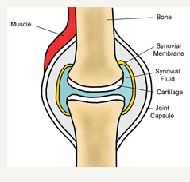
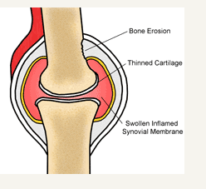

Inflammations ostéo-articulaires
(associées à l’arthrose)
L’arthrose (osteoarthritis en anglais) correspond à une dégradation progressive du cartilage qui perd sa souplesse et son élasticité. À cela s'ajoute une perte de qualité du liquide synovial qui lubrifie l’articulation.
L’arthrose finit par provoquer une inflammation douloureuse
Les AINS n'agissent pas sur les lésions d'arthrose mais sur ses symptômes.
Ils suppriment l’inflammation et peuvent ralentir le cercle vicieux de l’arthrose.
Temps de détection dopage cheval

Slide 53
Cas des coliques
Propriétés analgésiques et/ou antispasmodiques
Metamizole (DCI) ou dipyrone (ou noramidopyrine (DCF))
Propriétés anti-spasmodiques
Douleurs modérées
1ère intention
Autres AINS
Flunixine meglumine
Meloxicam
Kétoprofène
La durée d’action de ces AINS peut masquer l’évolution clinique de la colique

Slide 54
Cas des coliques
Propriétés anti-endotoxémiques ?
Flunixine méglumine réduit les symptômes (fièvre, hypotension, état de choc) associés à l’endotoxémie
  Dose = 0.25 mg/kg q8h au lieu de 1.1 mg/kg
Diminution de la douleur associée à l’endotoxémie
Limite l’activation néfaste du système immunitaire (Inhibition de la phosphorylation de NFkB)
Limite l’hypotension (Inhibition de l’activité des metalloproteases)
Peu d’essais avec d’autres AINS

Slide 55
Traitements symptomatiques des mammites
AINS et mammite expérimentale (LPS)
Effets positifs des AINS
  Diminution hyperthermie, FC
  Amélioration comportement
  Diminution des symptômes locaux
Peu d’effet sur :
  Production de lait (variable selon publication)
  Appétit
AINS souvent voire toujours recommandés pour les mammites avec endotoxémie

Slide 56
Traitements symptomatiques des mammites
AINS et mammite clinique modérée
Effets positifs des AINS
  Diminution FC
  Amélioration du comportement
  Diminution des symptômes locaux
Une étude a montré une diminution des réformes et des comptages cellulaires avec le meloxicam
Penser aux temps d’attente
AINS et mammite clinique modérée
Effets positifs des AINS
  Diminution FC
  Amélioration du comportement
  Diminution des symptômes locaux
Une étude a montré une diminution des réformes et des comptages cellulaires (meloxicam)
Penser aux temps d’attente

Slide 57
Traitements symptomatiques des diarrhées
Réduction de la diarrhée
Amélioration du comportement, de la tétée.
Augmentation de l’abreuvement et de l’alimentation
Porcelets
  réduction du choc endotoxémique (ex : ketoprofene)
Veaux
  meloxicam, flunixine meglumine (généralement administration de moins de 3 doses pour éviter les ulcères de la caillette)

Slide 58
Traitements symptomatiques des maladies respiratoires
  Diminution de
    Fièvre
    (Toux)
    (Tachypnée)
  (Meilleur score anatomopathologique (Poumon))

Slide 59
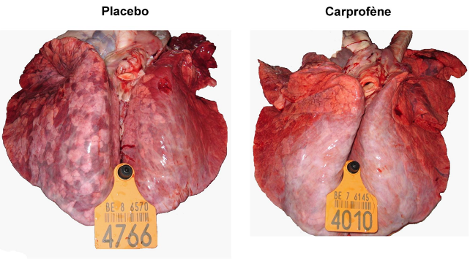
Traitements symptomatiques des maladies respiratoires
Exemples
L’injection de carprofène (1,4 mg/kg IV) immédiatement après l’apparition des premiers signes cliniques de BPM permet
  d’améliorer l’état clinique des veaux et
  de réduire l’étendue des lésions pulmonaires.
Wallmacq et al Rev med vet 2007 8-9 pp 418-424

Slide 60
Utilisation en cancérologie
(1) Pour soulager la douleur et améliorer la qualité de vie

Slide 61
(2) Pour limiter la croissance des tumeurs ?
  Carcinome mammaire de haut grade après chirurgie :
  survie significativement plus élevée avec firocoxib (n= 7) comparée à contrôle (n=13) ou mitoxantrone (n=8) (Arenas et al, 2016 Vet Rec)
Actuellement, seuls les COX-2 sélectifs ont été étudiés
(mois)
(mois)

Slide 62
(2) Pour limiter la croissance des tumeurs ?
  Carcinome mammaire haut grade: survie significativement plus élevée avec firocoxib comparée à contrôle ou mitoxantrone (Arenas et al, 2016 Vet Rec)
  Carcinome mammaire inflammatoire : 12/18 chiens en rémission avec du piroxicam (de, Toledo-Piza et al., 2009).
  Carcinome invasif de la vessie à cellules transitionelles : 17/24 chiens stabilisés et 4/24 chiens en rémission avec du deracoxib (McMillan, Boria et al., 2011).
  Mode d’action?
  Inhibition PGE2
  Activation de NAG-1 et ERG -1 qui sont des gènes suppresseurs de tumeurs
Actuellement, seuls les COX-2 sélectifs ont été étudiés

Slide 63
Autres actions des AINS
Sur le sang :
  Inhibition de l’agrégation plaquettaire (surtout aspirine)
Indication lors de thrombo-embolie à faibles doses
Chien : 0.5-1mg/kg/j
Chat : 5 mg in toto tous les 3 j

Slide 64
Autre molécule

Slide 65
Tépoxalin pas en France
Inhibiteur bivalent:
  Cox
  Lox (5-lipoxygénase, responsable de la synthèse des leucotriènes)
  Indications : troubles musculo-squelettiques

Slide 66
Phospholipides
Membrane plasmique
PLA2
-
tépoxalin
Acide Arachidonique
Lipo-oxygénase
Cox1/Cox 2
-
Prostaglandine G2
Leucotriènes
AINS
Cox1/Cox 2
Prostaglandine H2
Thromboxane synthase
PGD
synthase
PGE
synthase
PGF
synthase
TxA2
PGE2
PGF2alpha
PGD2
Voie inhibée par les AINS
PGI2

